Slide 1


Video #4 Proyecto Final
Patrones Hermosos (entrega final)
© Beautiful Patterns https://beautifulpatterns.org
© Patrones Hermosos www.patroneshermosos.com

Slide 2
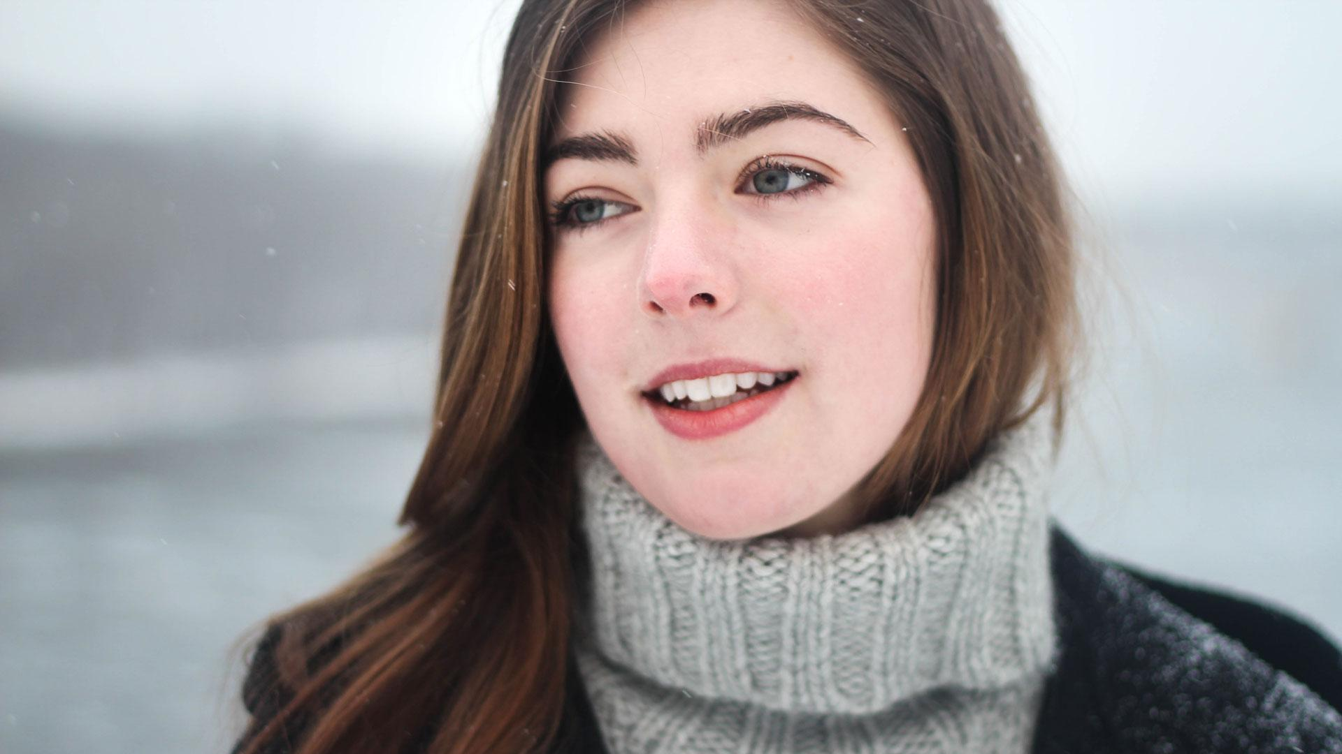
Presentación: Equipo 26 – Green Ladies
4 → 2 → 1
Docente de nivel Secundario
Celeste
Argentina
© Beautiful Patterns https://beautifulpatterns.org
© Patrones Hermosos www.patroneshermosos.com

Slide 3

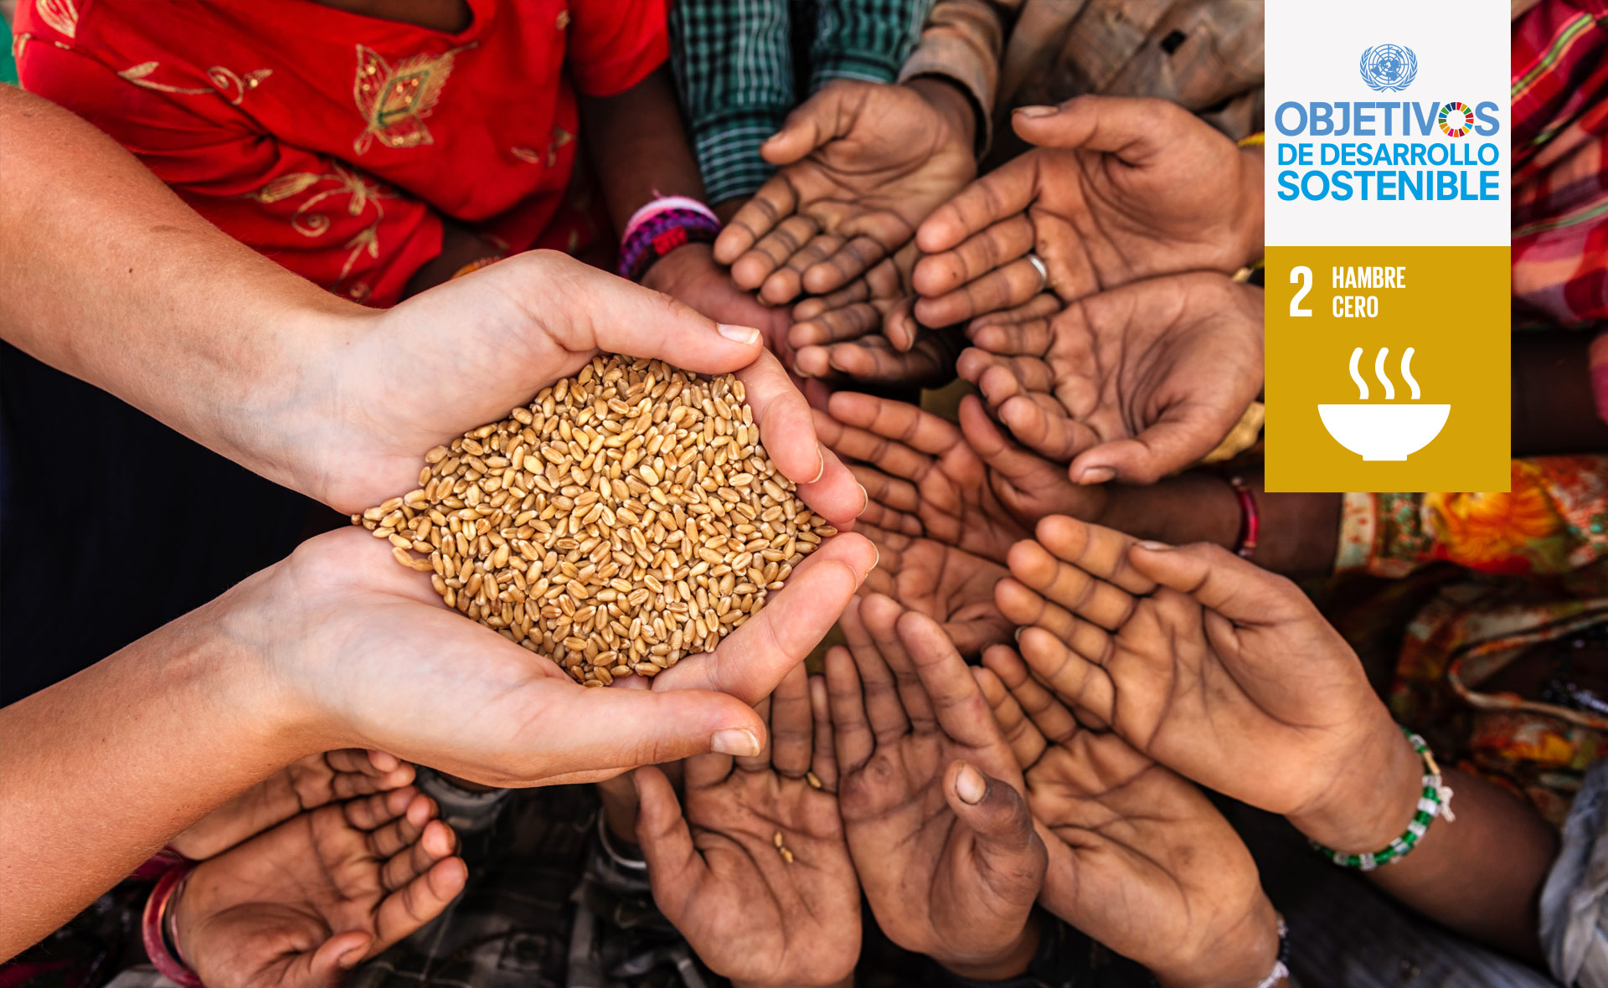
El problema global: Hambre cero (2do ODS de la ONU)
© Beautiful Patterns https://beautifulpatterns.org
© Patrones Hermosos www.patroneshermosos.com

Slide 4
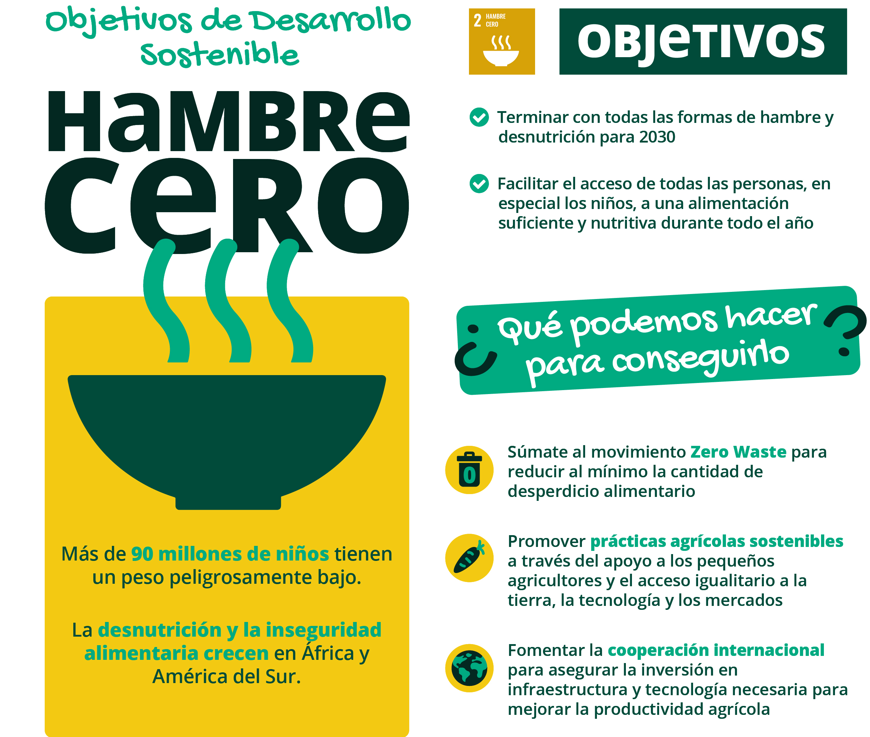
© Beautiful Patterns https://beautifulpatterns.org
© Patrones Hermosos www.patroneshermosos.com

Slide 5
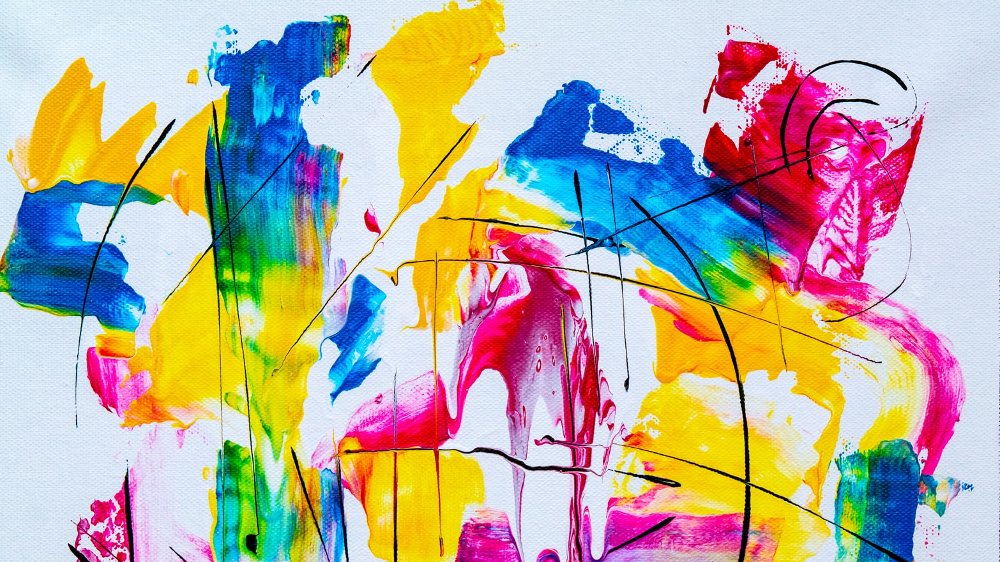
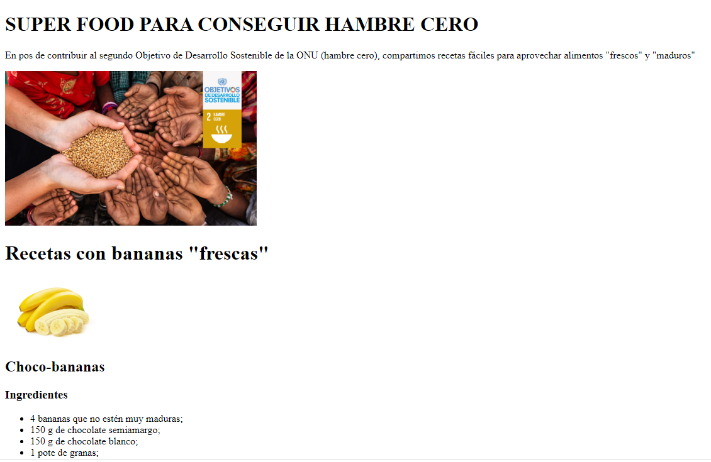
Su obra de arte y la solución que su proyecto muestra
© Beautiful Patterns https://beautifulpatterns.org
© Patrones Hermosos www.patroneshermosos.com

Slide 6
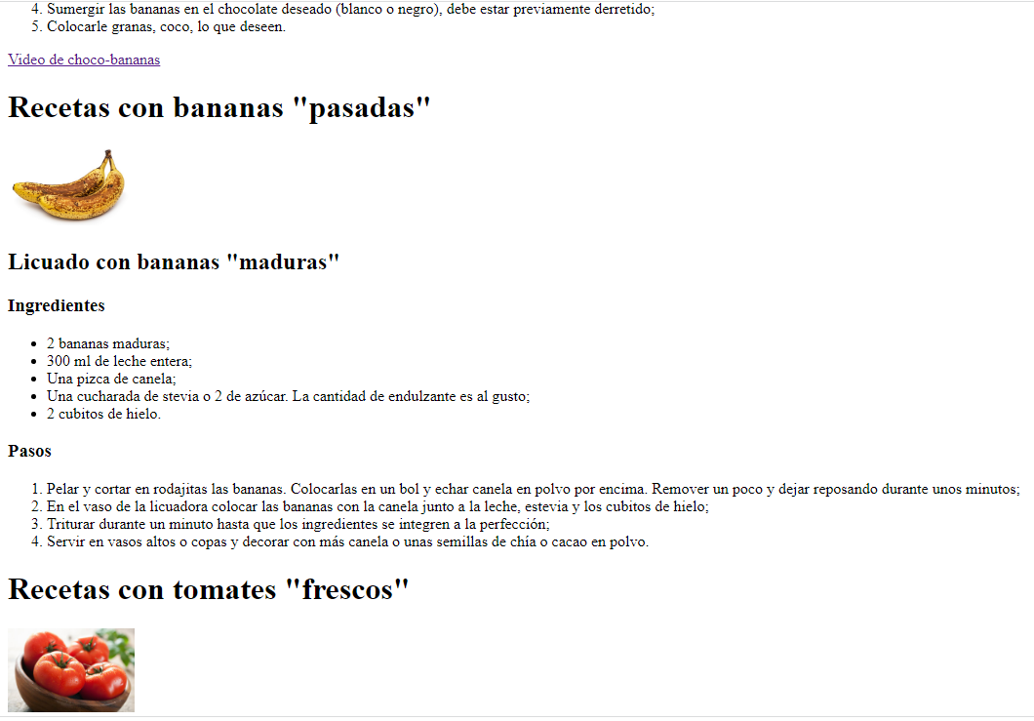
© Beautiful Patterns https://beautifulpatterns.org
© Patrones Hermosos www.patroneshermosos.com

Slide 7
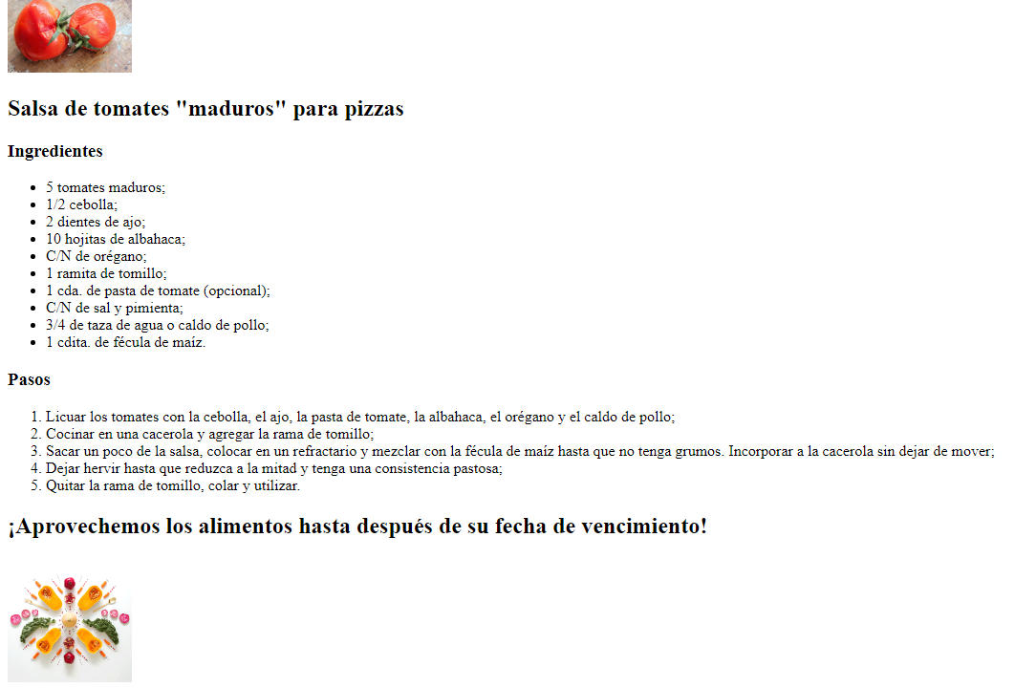
© Beautiful Patterns https://beautifulpatterns.org
© Patrones Hermosos www.patroneshermosos.com

Slide 8

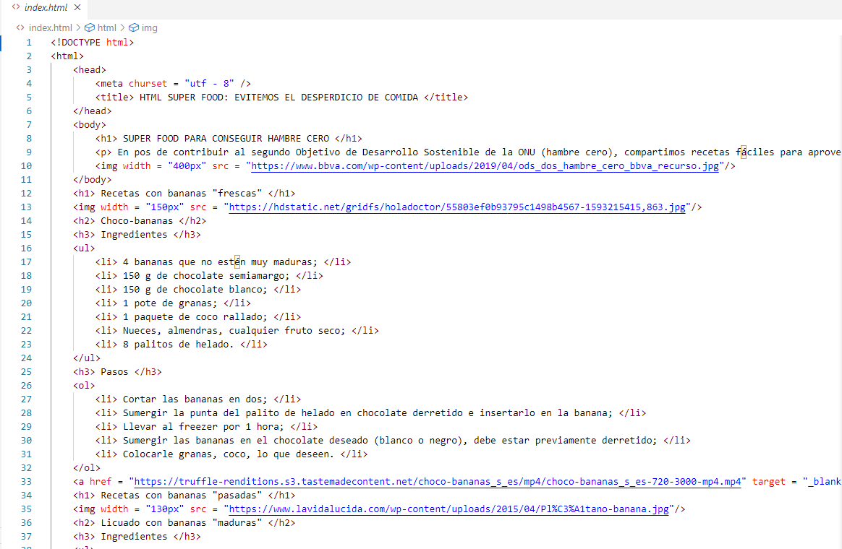
Código HTML 1
© Beautiful Patterns https://beautifulpatterns.org
© Patrones Hermosos www.patroneshermosos.com

Slide 9
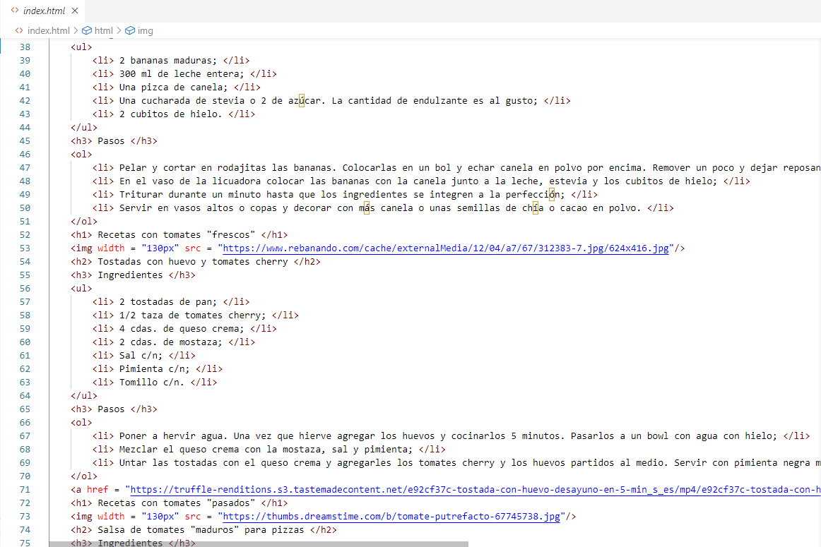
Código HTML 2
© Beautiful Patterns https://beautifulpatterns.org
© Patrones Hermosos www.patroneshermosos.com

Slide 10
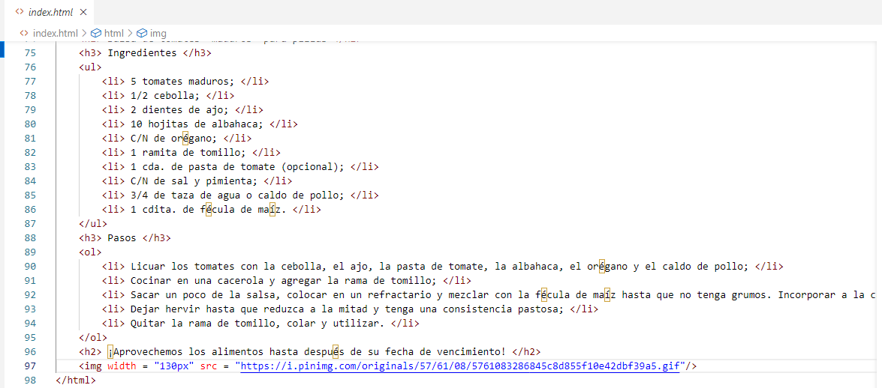
Código HTML 3
© Beautiful Patterns https://beautifulpatterns.org
© Patrones Hermosos www.patroneshermosos.com

Slide 11

Lecciones / tips
- Poco tiempo día a día;
- Escasa comunicación entre compañeras;
+ Me encantó, quiero seguir aprendiendo;
+ Calidez de todo el equipo docente;
+ Paciencia para explicar.
MUCHAS GRACIAS, EQUIPO DE PATRONES HERMOSOS
© Beautiful Patterns https://beautifulpatterns.org
© Patrones Hermosos www.patroneshermosos.com

